Slide 1
<header> HELLINIDEUL </header>
<h1> 권경록, 배종호 </h1>
<h3> 김숙현, 이다영, 이동현, 이승규, 이승현 </h3>

Slide 2
<index/>
<body> 프로젝트 상세 </body>
<div> 테이블 ERD </div>
<div> 기능 페이지 </div>
<body> 프로젝트 개요 </body>
<div> 참조 사이트 </div>
<body> 프로젝트 시연 </body>
<body> QnA </body>

Slide 3
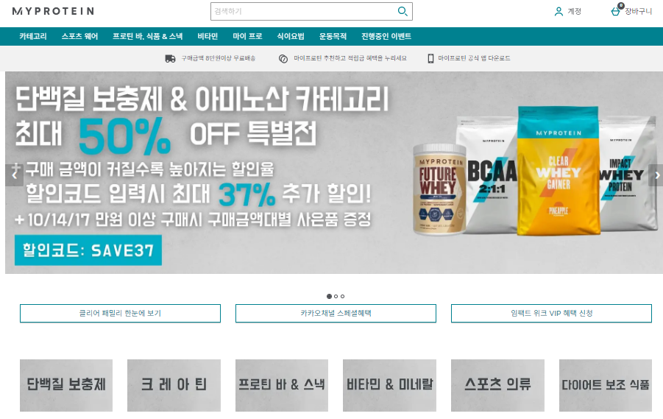
<body> 프로젝트 개요 </body>
<a href = “ https://www.myprotein.co.kr/ “ > MY PROTEIN </a>

Slide 4
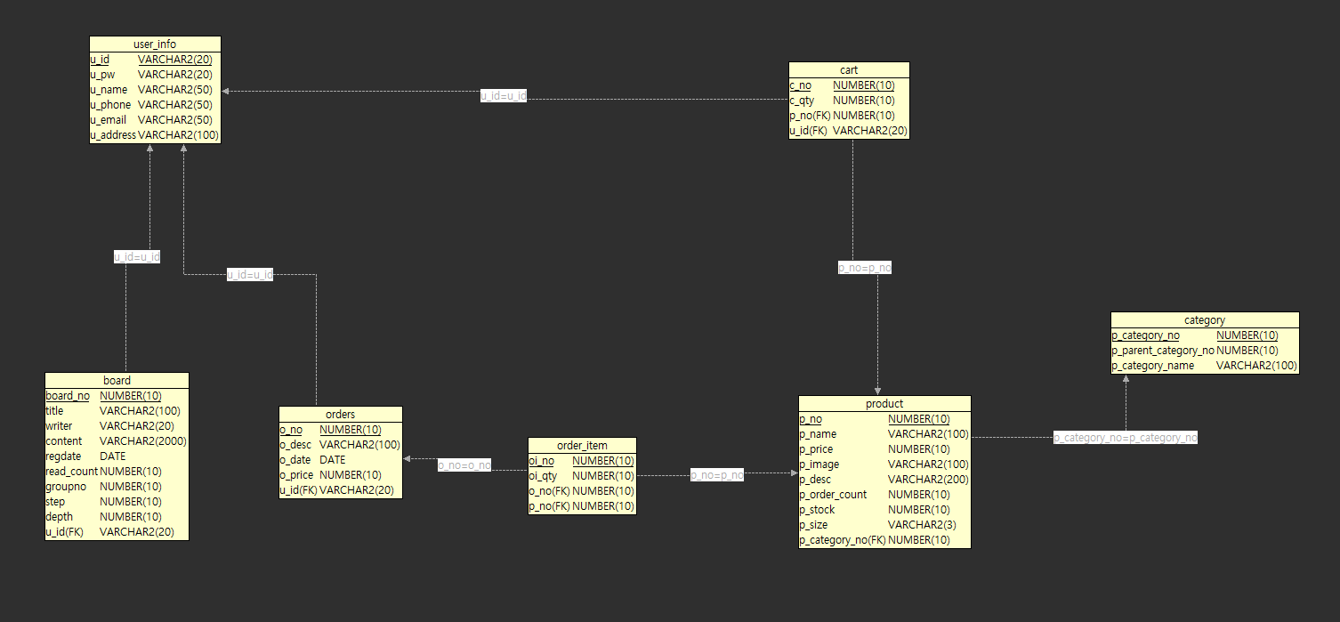
<body> 프로젝트 상세 </body>
<div> 테이블 ERD </div>

Slide 5
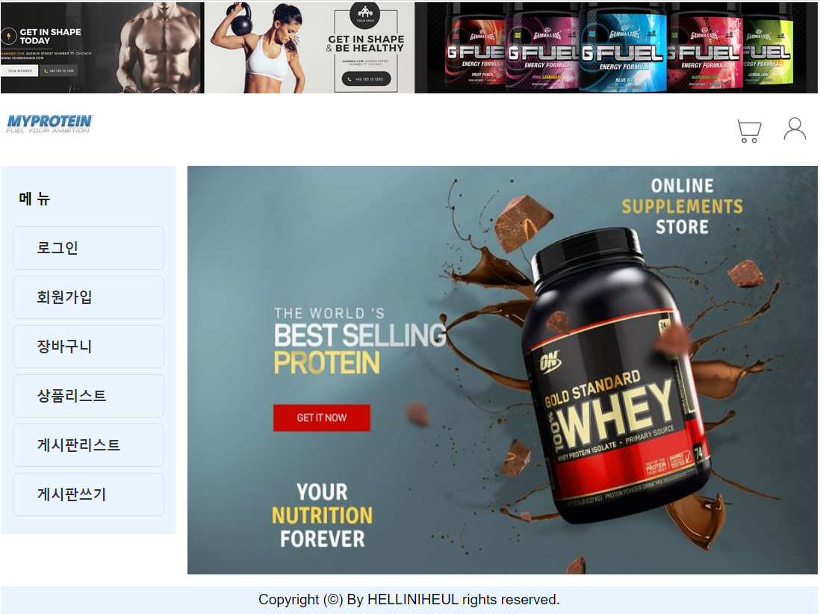
<body> 프로젝트 상세 </body>
<div> 메인 페이지 </div>
<p> 상품 리스트 </p>
<p> 장바구니 </p>
<p> 게시판 리스트 </p>

Slide 6
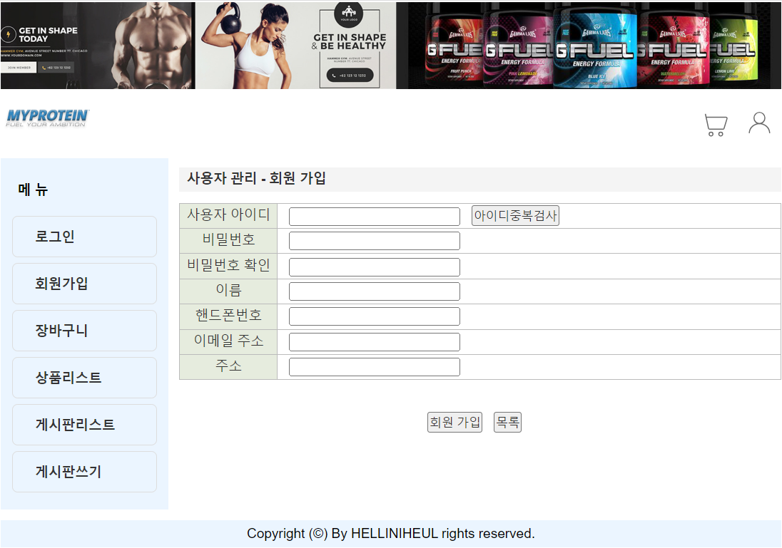
<body> 프로젝트 상세 </body>
<div> 회원가입 </div>
<p>아이디 중복 검사 </p>
<p> 비밀번호 유효성</p>
<p> 공백 불가 </p>

Slide 7
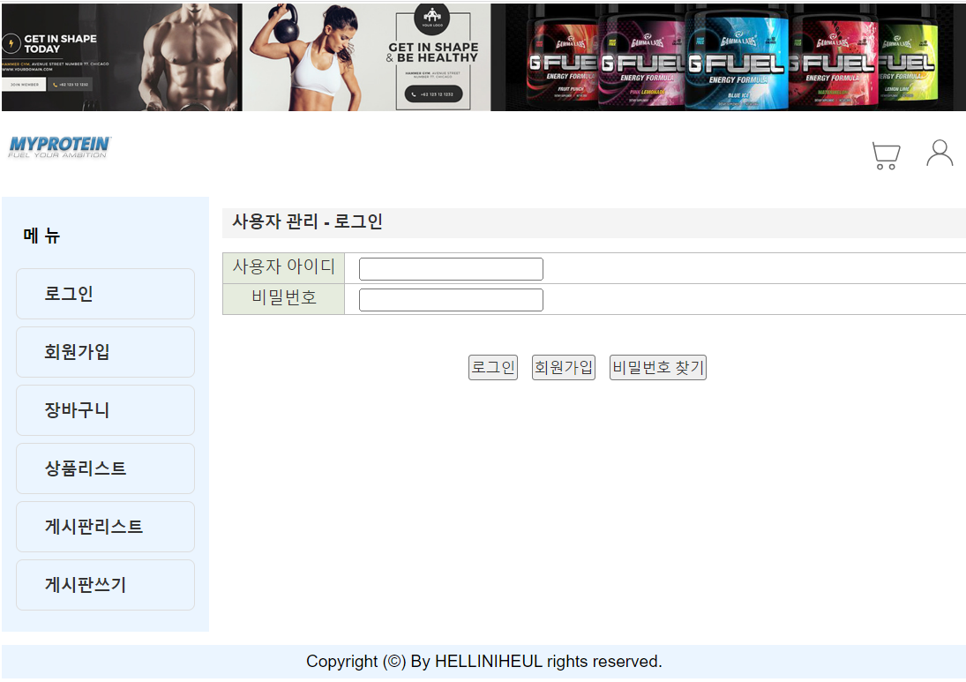
<body> 프로젝트 상세 </body>
<div> 로그인 </div>
<p> 회원가입 </p>
<p> 비밀번호 찾기 </p>

Slide 8
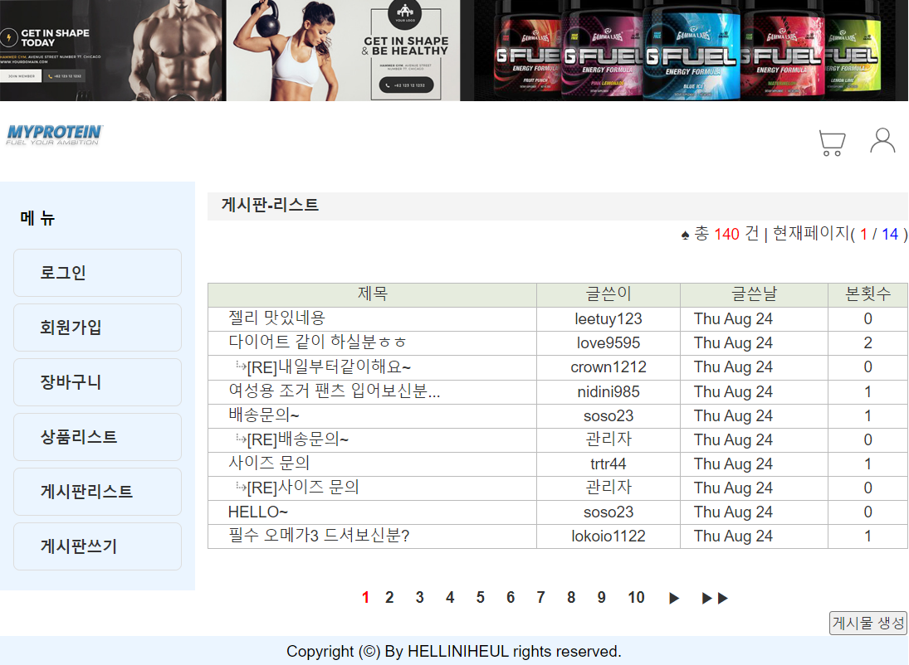
<body> 프로젝트 상세 </body>
<div> 게시판 리스트 </div>
<p> 회원만 접근 가능 </p>
<p> 페이징 구현 </p>

Slide 9
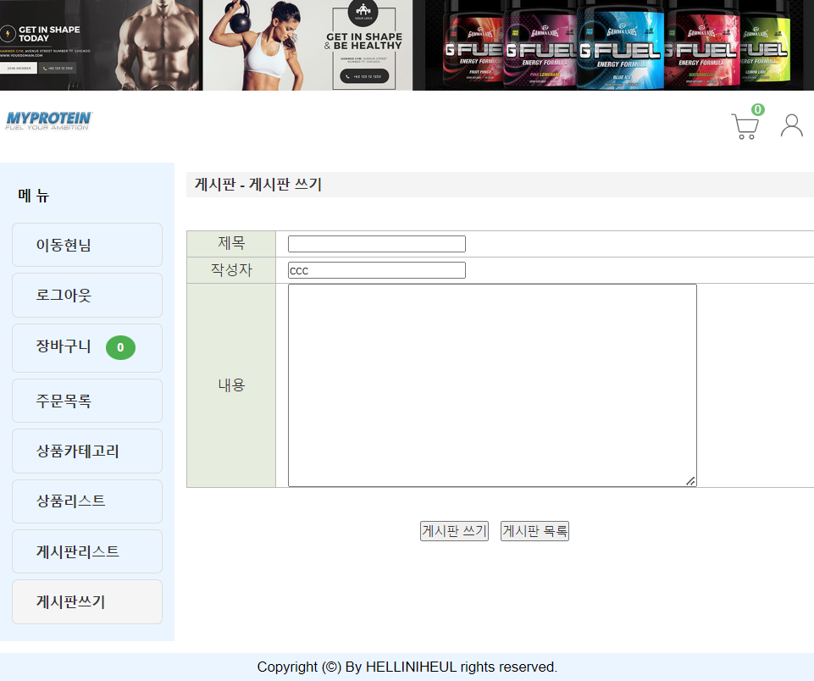
<body> 프로젝트 상세 </body>
<div> 게시판 쓰기 </div>
<p> 회원만 작성 가능 </p>
<p>로그인 한 회원 아이디 자동 저장 </p>

Slide 10
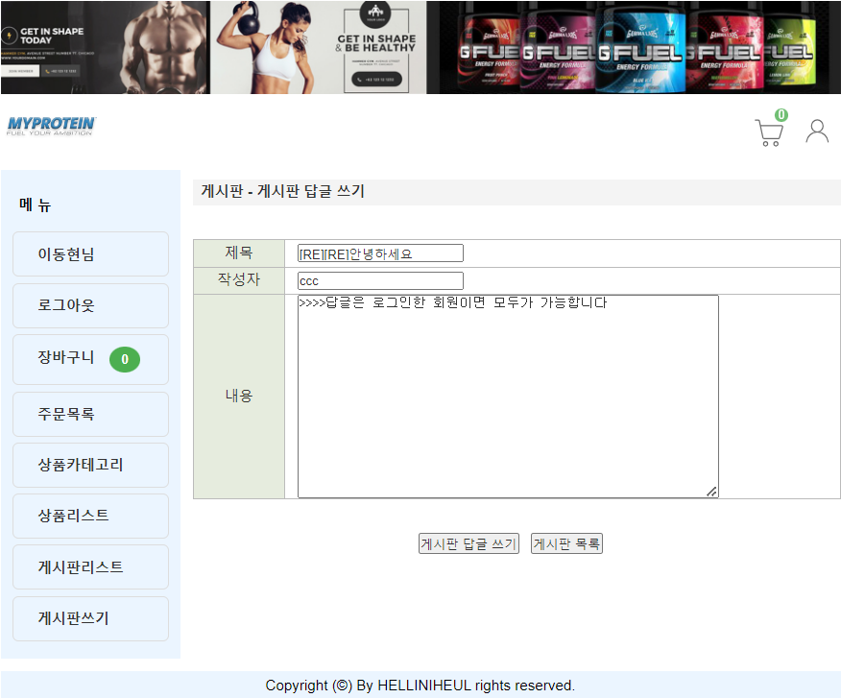
<body> 프로젝트 상세 </body>
<div>게시판 답글 쓰기</div>
<p> 로그인 한 회원 누구나 답글 작성 가능 </p>

Slide 11
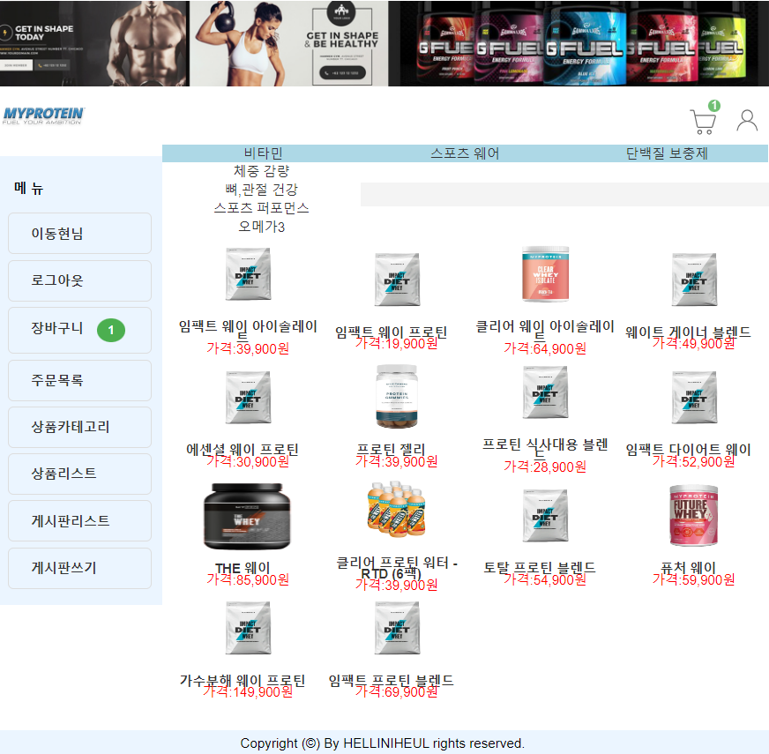
<body> 프로젝트 상세 </body>
<div> 상품 카테고리 </div>
<p> 카테고리 클릭시 상품 카테고리로 이동 </p>

Slide 12

<body> 프로젝트 상세 </body>
<div>상품 리스트 메인</div>
<p> 상품 클릭시 상품디테일 페이지로 이동</p>

Slide 13
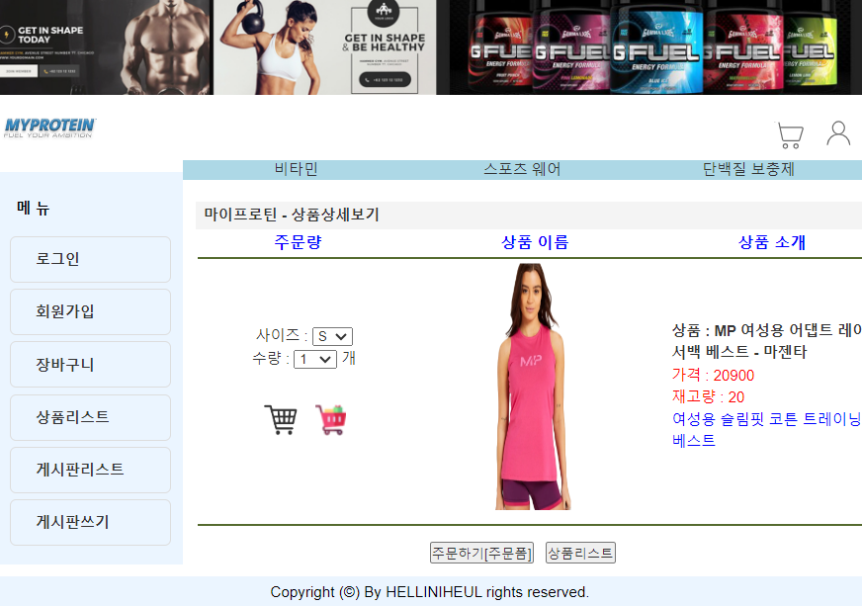
<body> 프로젝트 상세 </body>
<div> 상품상세보기 </div>
<p> 수량변경 </p>
<p> 사이즈 변경 </p>

Slide 14
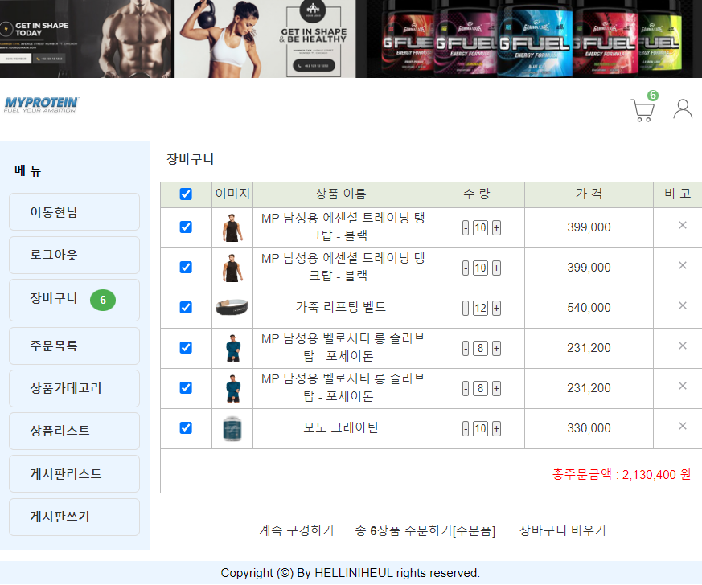
<body> 프로젝트 상세 </body>
<div> 장바구니 </div>
<p> 선택시 주문 가능 </p>
<p> 수량 변경 가능 </p>

Slide 15
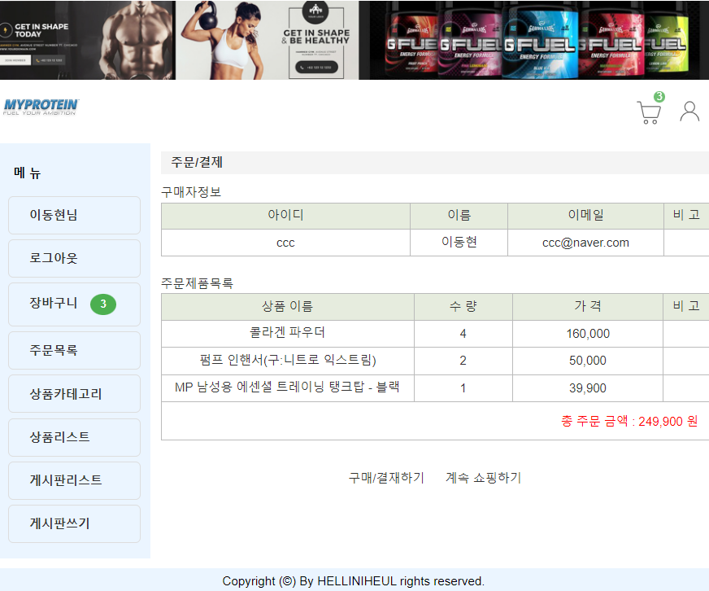
<body> 프로젝트 상세 </body>
<div> 주문 / 결제 </div>

Slide 16
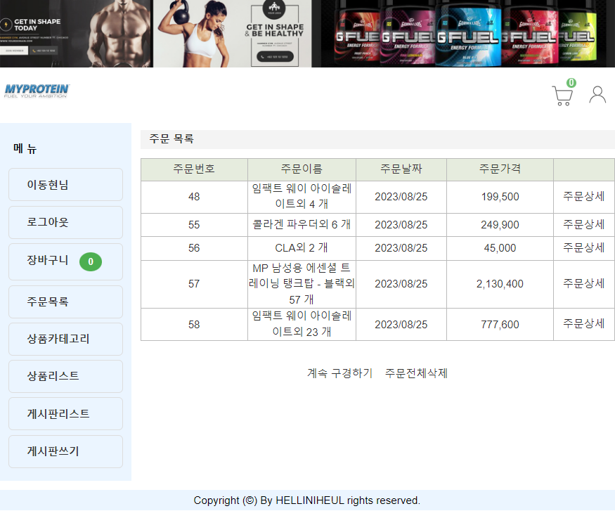
<body> 프로젝트 상세 </body>
<div> 주문목록 </div>

Slide 17
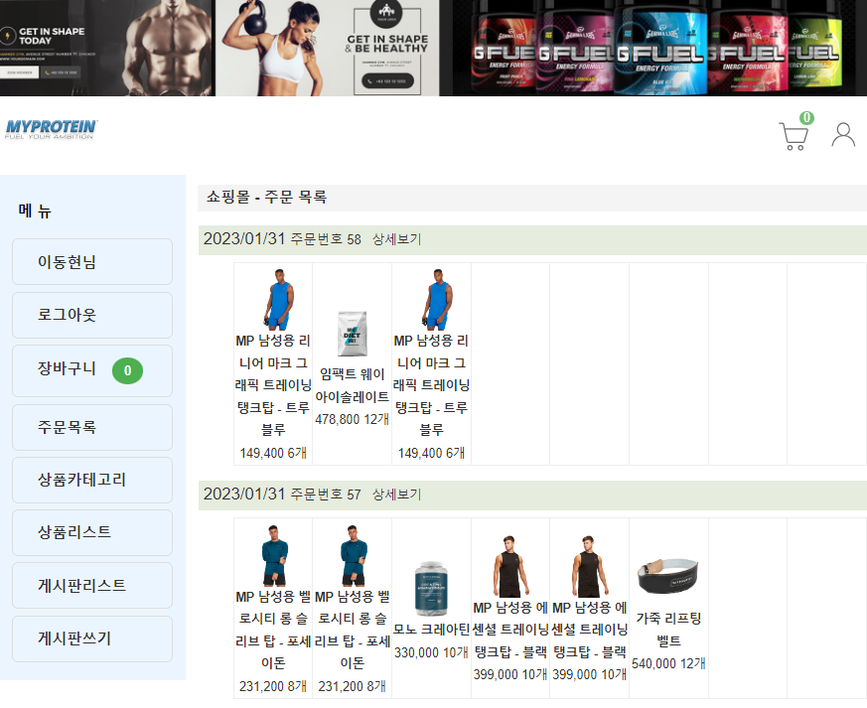
<body> 프로젝트 상세 </body>
<div> 주문 상세 페이지</div>

Slide 18
<body> 프로젝트 시연 </body>

Slide 19
<body> Q n A </body>

